Slide 1


Slide 2


ÀMBITS
REQUISITS
ACTUACIONS COBERTES
IMPORTS MÀXIMS

Slide 3
ÀMBITS
- Centre Històric,
  Nucli antic de Magraners,
  Nucli antic de Bordeta,
  Nucli antic de Cappont,
  Nucli antic de Balàfia,
  Nucli antic de Pardinyes,
  Nucli antic de Secà Sant Pere,
  Nucli antic de Mariola

Slide 4
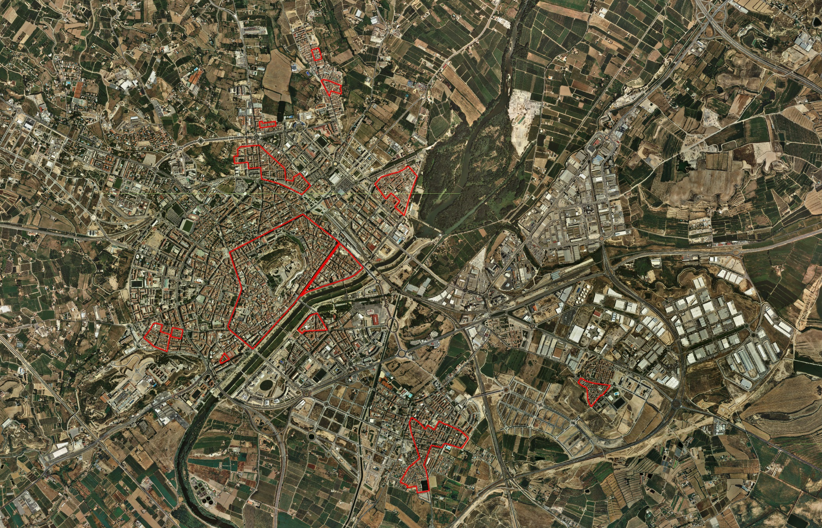
ÀMBITS

Slide 5
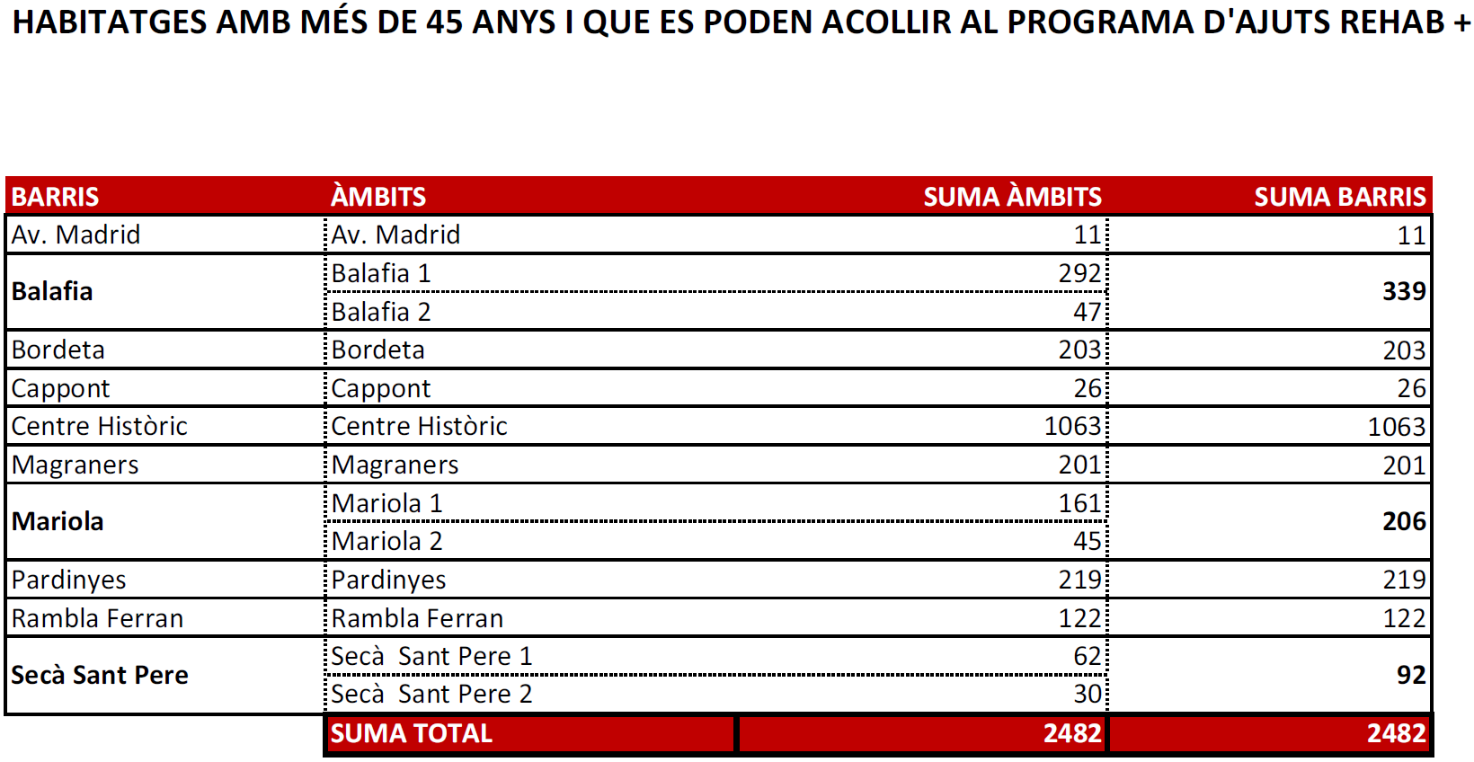

Slide 6
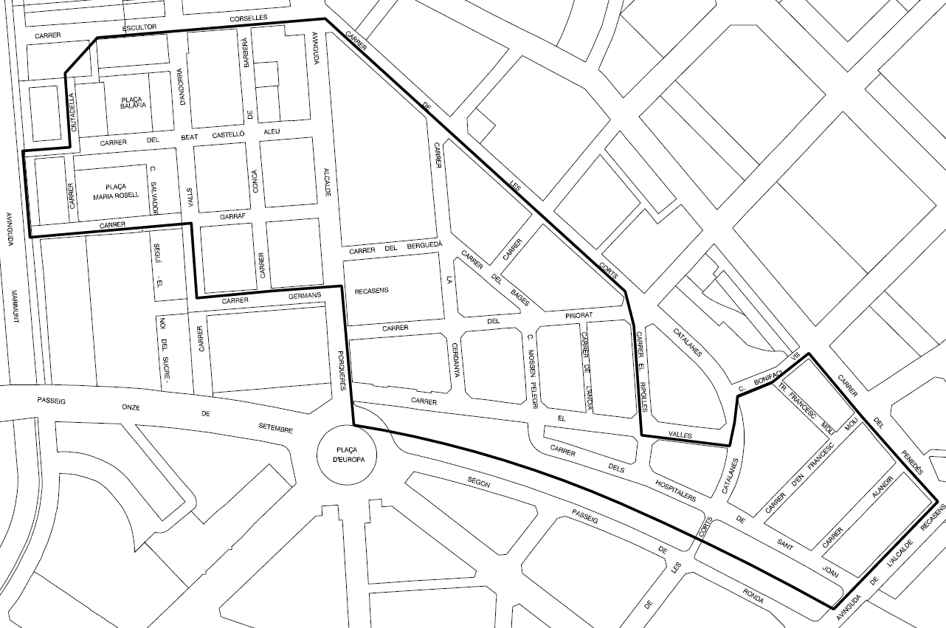
ÀMBITS – BALÀFIA 1

Slide 7
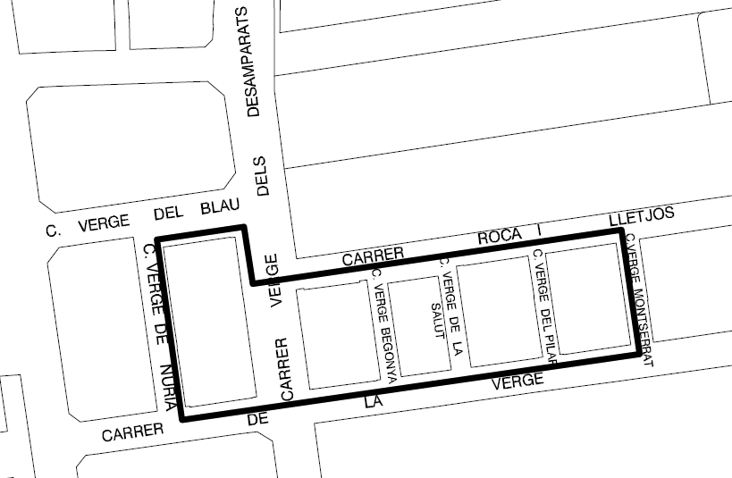
ÀMBITS – BALÀFIA 2

Slide 8
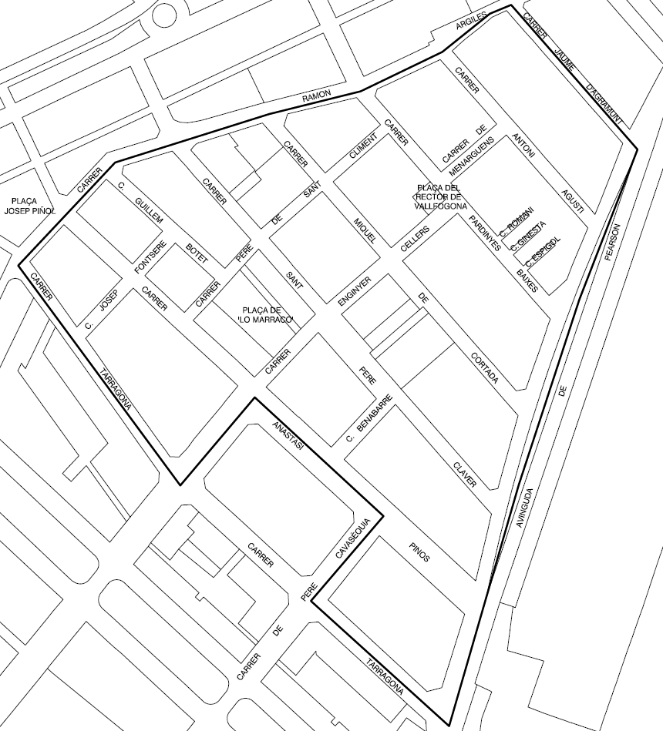
ÀMBITS - PARDINYES

Slide 9
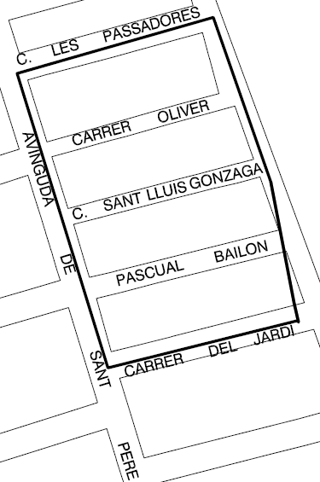
ÀMBITS - SECÀ SANT PERE 1

Slide 10
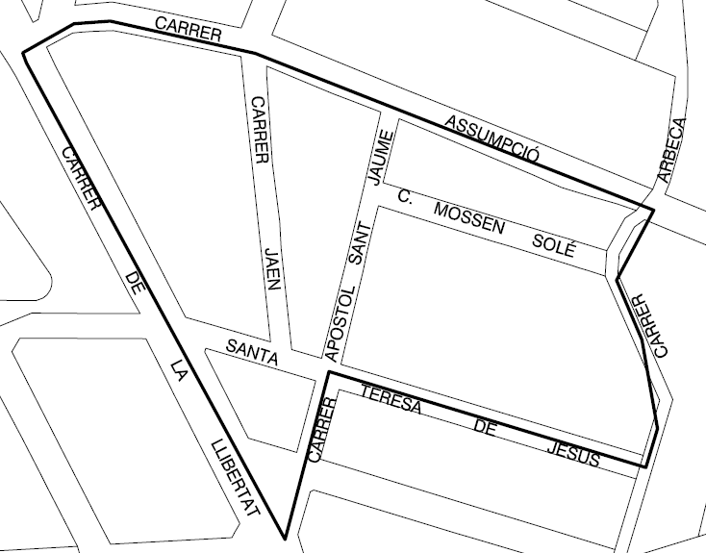
ÀMBITS - SECÀ SANT PERE 2

Slide 11
REQUISITS
Els edificis han d’haver estat sotmesos a la inspecció tècnica de l’edifici (ITE), i/o al Certificat de Seguretat previst en l’article 8 de l’Ordenança reguladora de les condicions de manteniment de la seguretat dels edificis del centre històric de Lleida, i/o a una ordre d’execució dictada per raons d’urgència fonamentades en situacions de risc per a la salut de les persones o la seguretat de persones o les coses.
Les obres de manteniment, conservació i/o rehabilitació de l’edifici, per a l’esmena de les deficiències detectades en les inspeccions tècniques efectuades, han d’estar executades.
Els edificis han de tenir una antiguitat de més de 45 anys, llevat dels casos d‘actuacions derivades de situacions de risc per a la salut de les persones o la seguretat de persones o les coses.

Slide 12
ACTUACIONS COBERTES
Seran susceptibles d’ajut les obres que es duguin a terme en el sistema envolupant dels edificis, és a dir,
EN ELS PARAMENTS EXTERIORS:
Cobertes, façanes, parets mitgeres que restin a la vista
EN EL SISTEMA ESTRUCTURAL:
Fonaments, els murs de contenció, l’estructura vertical, l’estructura i els forjats horitzontals i les escales;
EN EL SISTEMA D’INSTAL·LACIONS:
Xarxa de sanejament, instal·lació d’aigua, instal·lació d’electricitat, instal·lació de gas o d’altres fonts energètiques.

Slide 13
ACTUACIONS COBERTES
Són també actuacions objecte d’ajut:
EN L’HABITABILITAT:
Obres de conservació i rehabilitació per millorar les condicions d’habitabilitat dels habitatges.
EN L’ACCESSIBILITAT:
Obres de millora de l'accessibilitat d’edificis, ascensors, rampes, etc, ..
EN LA SOSTENIBILITAT:
Millora de l’eficiència energètica dels edificis.

Slide 14
INVERSIÓ REHAB+ 2017
La dotació pressupostària per al REHAB+ 2017 és de:
150.000€.

Slide 15
IMPORTS MÀXIMS
Les subvencions que atorgui l’Ajuntament de Lleida no podran superar el màxim del 40% del cost de l’actuació subvencionada i, com a màxim, serà de 10.000€ per edifici.

Slide 16
